Slide 1
Riyan maulana (1114101214) sella rosita (1114101239) wahyu riyanto (1114101247)
KELOMPOK 3
- Factory method -

Slide 2
DEFINISI Factory Method
Mendefinisikan antarmuka untuk menciptakan sebuah objek, tapi biarkan subclass memutuskan mana kelas untuk instantiate. Factory Method memungkinkan Instansiasi kelas defer untuk subclass.
Mendefinisikan "Virtual" konstruktor.
Operator baru dianggap berbahaya.

Slide 3
MASALAH
Kerangka perlu standarisasi model arsitektur untuk berbagai aplikasi, tetapi memungkinkan untuk aplikasi individu untuk menentukan objek domain mereka sendiri dan menyediakan Instansiasi mereka.

Slide 4
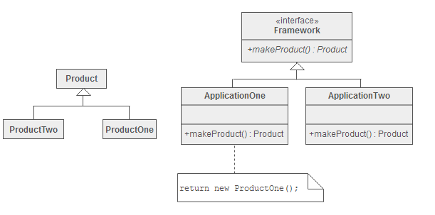
Struktur
Pelaksanaan Metode Pabrik dibahas dalam Gang of Four (bawah) sebagian besar tumpang tindih dengan yang dari Pabrik Abstrak. Untuk itu, presentasi dalam bab ini berfokus pada pendekatan yang telah menjadi populer sejak.

Slide 5
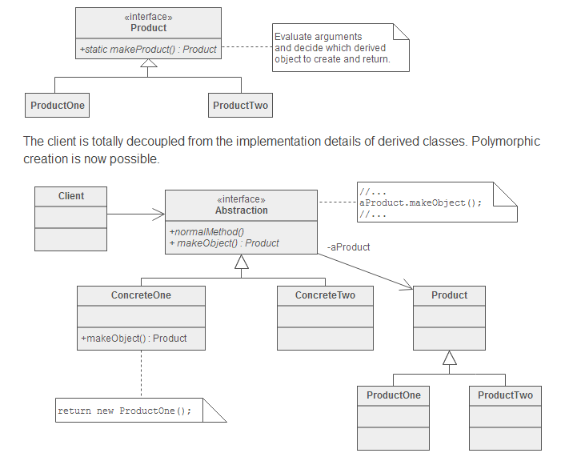
Definisi semakin populer dari metode pabrik adalah: metode statis dari kelas yang mengembalikan sebuah obyek yang 'jenis kelas. Tapi tidak seperti konstruktor, objek yang sebenarnya itu kembali mungkin sebuah contoh dari subclass. Tidak seperti konstruktor, objek yang ada mungkin digunakan kembali, bukannya objek baru dibuat. Tidak seperti konstruktor, metode pabrik dapat memiliki nama yang berbeda dan lebih deskriptif (misalnya Color.make_RGB_color (mengapung merah, mengapung hijau, mengapung biru) andColor.make_HSB_color (float hue, saturation float, kecerahan float)
Klien benar-benar dipisahkan dari rincian pelaksanaan kelas turunan. penciptaan Polymorphic sekarang mungkin.

Slide 6
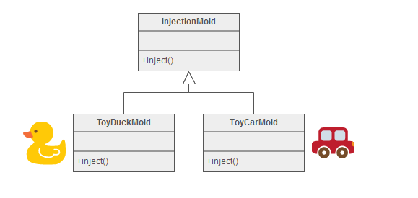
Contoh KASUS
Metode Pabrik mendefinisikan sebuah antarmuka untuk menciptakan objek, tetapi memungkinkan subclass memutuskan mana kelas untuk instantiate. Injection molding menekan menunjukkan pola ini. Produsen plastik proses mainan plastik molding bubuk, dan menyuntikkan plastik ke dalam cetakan dari bentuk yang diinginkan. Kelas mainan (mobil, action figure, dll) ditentukan oleh cetakan.

Slide 7
Check list
Jika Anda memiliki hirarki warisan yang latihan polimorfisme, pertimbangkan untuk menambahkan kemampuan penciptaan polimorfik dengan mendefinisikan metode pabrik statis di kelas dasar.
Desain argumen untuk metode pabrik. Apa kualitas atau karakteristik yang perlu dan cukup untuk mengidentifikasi kelas turunan yang benar untuk instantiate?
Pertimbangkan merancang internal "objek pool" yang akan memungkinkan objek untuk digunakan kembali bukan dibuat dari awal.
Pertimbangkan membuat semua konstruktor pribadi atau dilindungi.

Slide 8
Aturan praktis
Kelas Pabrik abstrak seringkali dilaksanakan dengan Metode Factory, tetapi mereka dapat diimplementasikan dengan menggunakan Prototype.
Metode pabrik biasanya disebut dalam Metode Template.
Factory Method: penciptaan melalui warisan. Prototype: penciptaan melalui delegasi.
Seringkali, desain mulai menggunakan Factory Method (kurang rumit, lebih disesuaikan, subclass berkembang biak) dan berkembang ke arah abstract factory, Prototype, atau Builder (lebih fleksibel, lebih kompleks) sebagai desainer menemukan di mana lebih banyak fleksibilitas yang dibutuhkan.
Prototipe tidak memerlukan subclassing, tetapi tidak membutuhkan operasi Initialize. Factory Method membutuhkan subclassing, tapi tidak memerlukan inisialisasi.

Slide 9
Keuntungan dari Factory Method adalah bahwa hal itu dapat kembali contoh yang sama beberapa kali, atau dapat kembali subclass daripada objek yang tepat jenis.
Beberapa pendukung Factory Method merekomendasikan bahwa sebagai masalah desain bahasa (atau gagal itu, sebagai masalah gaya) benar-benar semua konstruktor harus pribadi atau dilindungi. Ini bisnis tidak ada orang lain apakah kelas memproduksi objek baru atau mendaur ulang yang lama.
Operator baru dianggap berbahaya. Ada perbedaan antara meminta objek dan menciptakan satu. Operator baru selalu menciptakan sebuah objek, dan gagal untuk merangkum objek penciptaan. Metode Pabrik memaksa enkapsulasi itu, dan memungkinkan sebuah objek yang akan diminta tanpa kopling inextricable ke tindakan penciptaan

